Slide 1
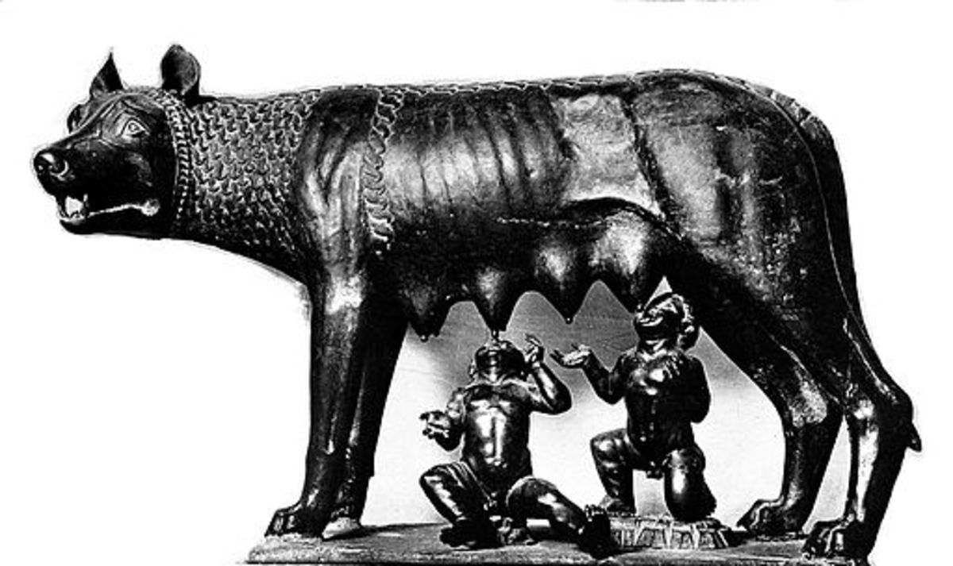
A római köztársaság

Slide 2

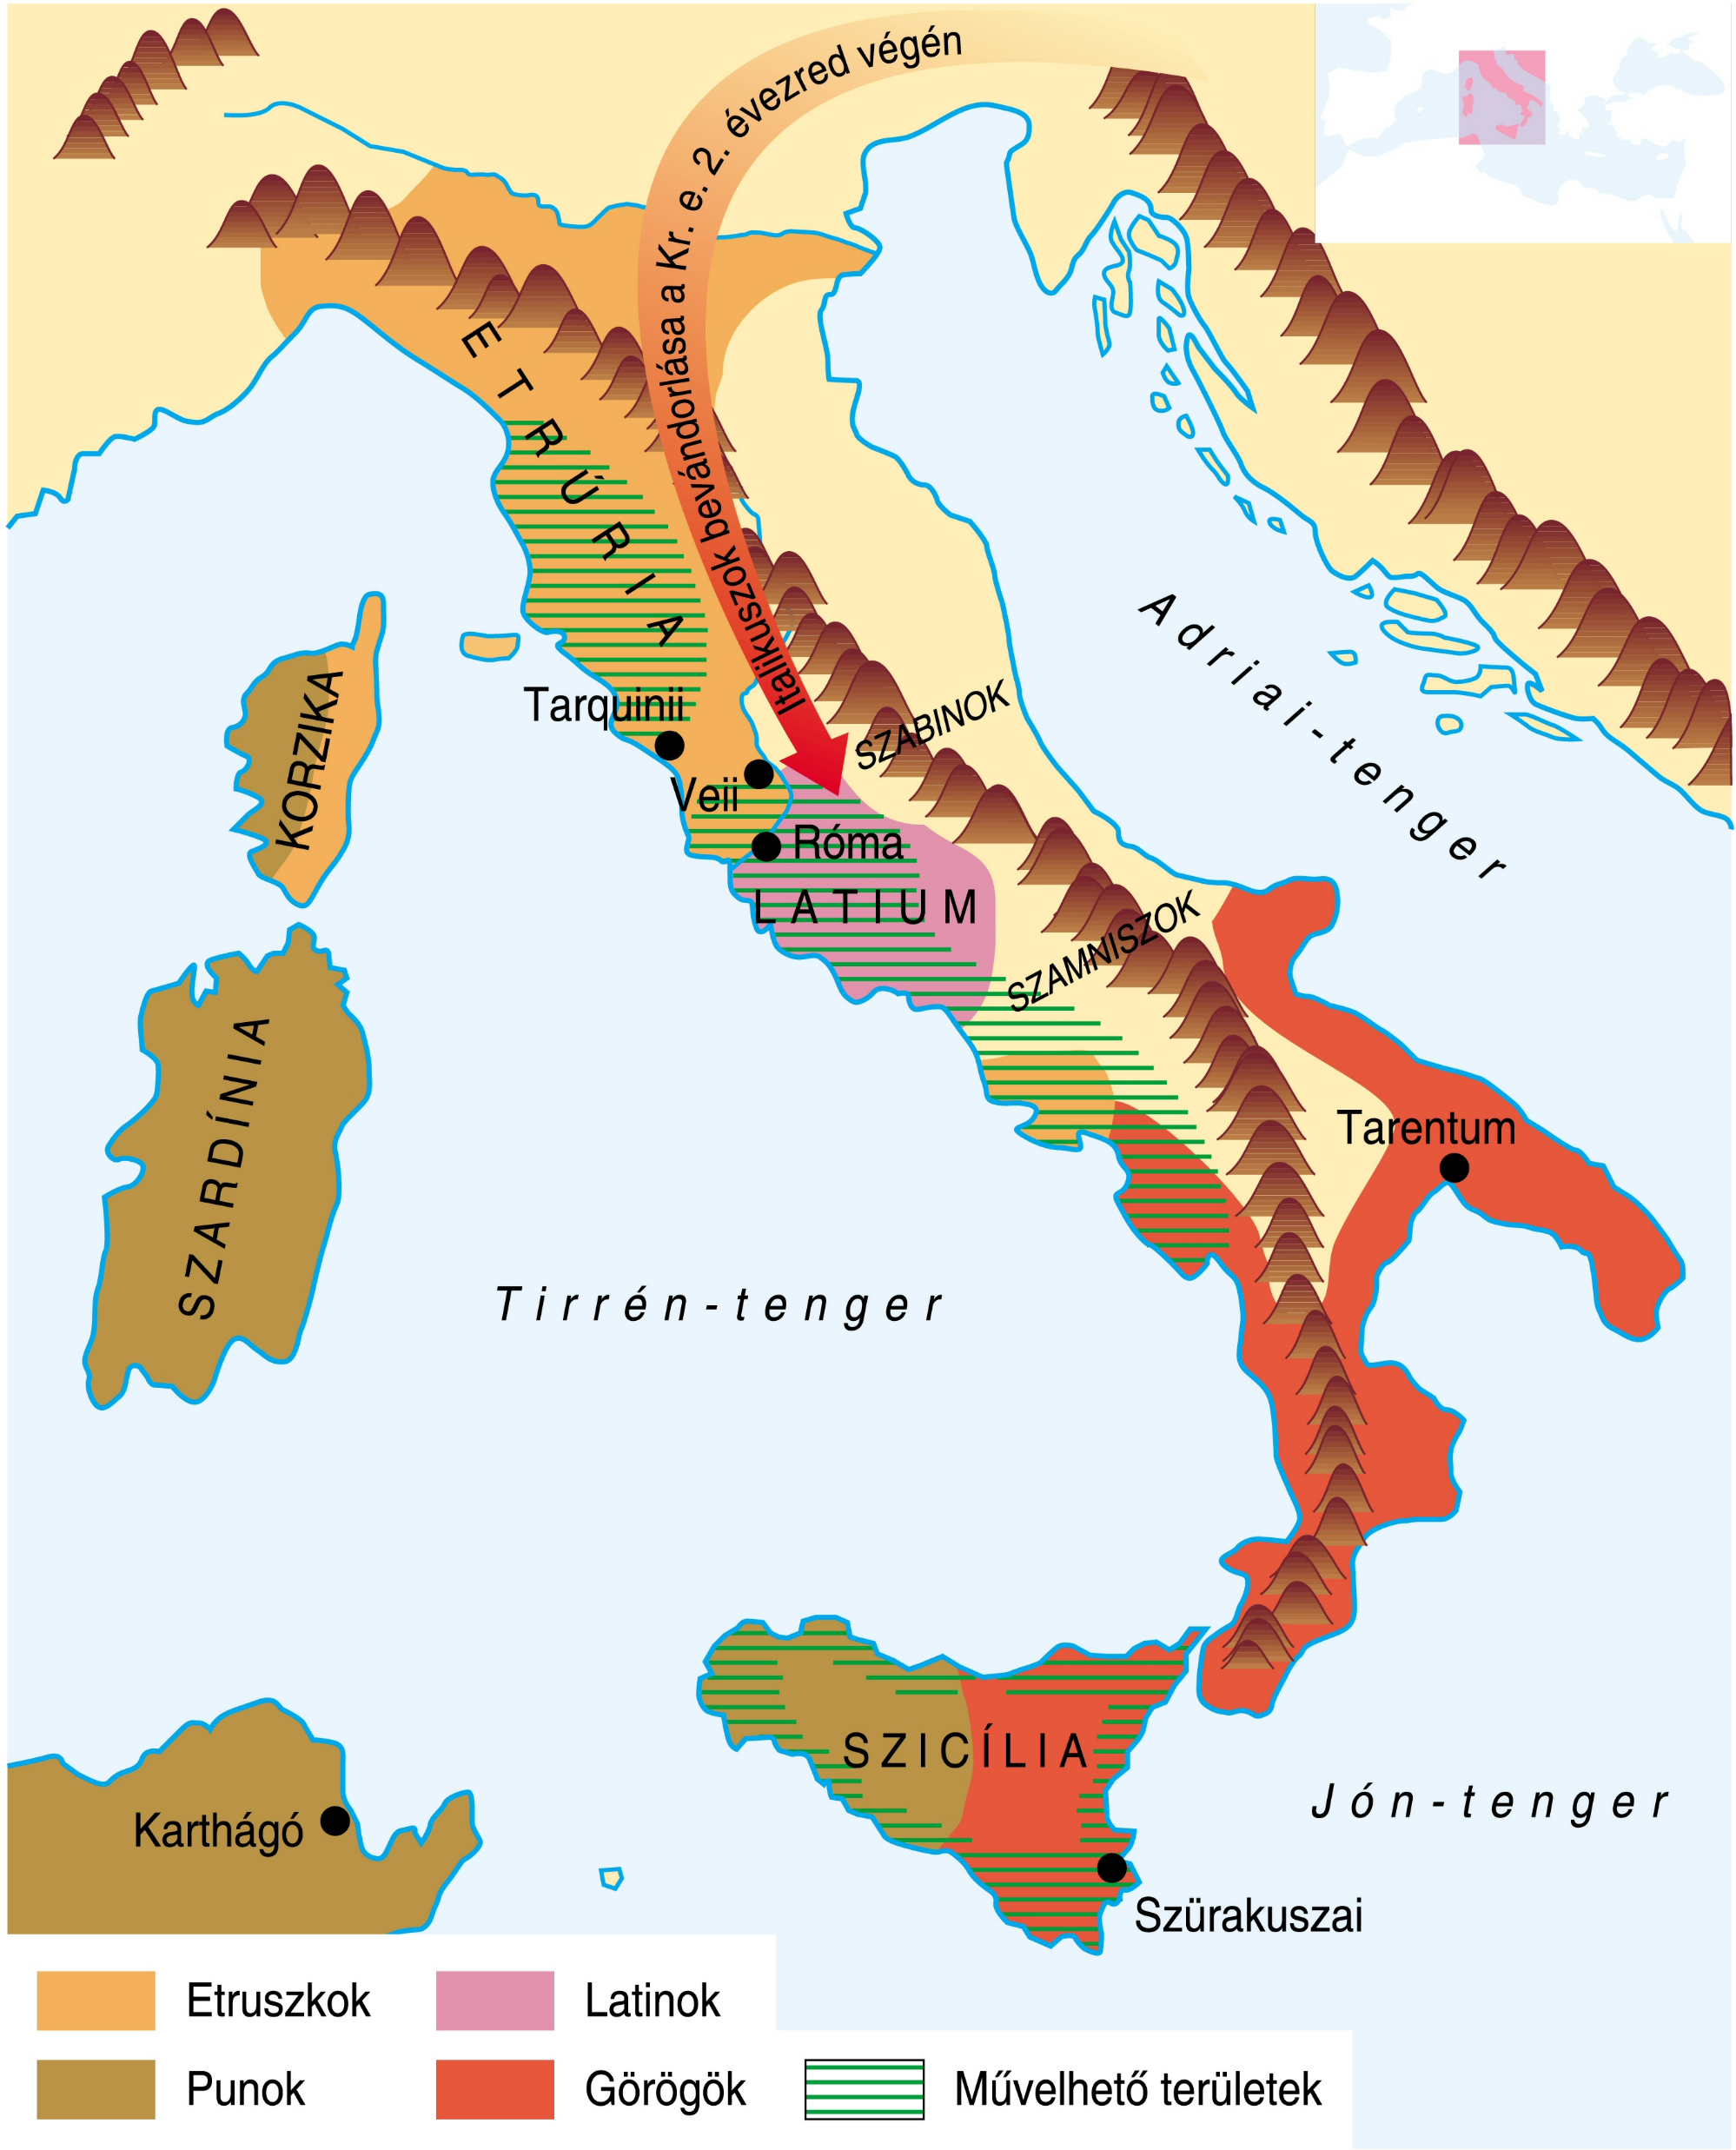
Itália földje
Itália
→ Földközi-tenger közepe
→ K és Ny közt: kereskedelem!!!
A hajózás kevésbé jelentős, mint a görögöknél
Földművelésre alkalmas →
Meleg éghajlat, (medencék: Etrúria, Latium, Campania)
gabona, szőlő, olajfa
Hegyvidék: (Alpok, Appeninek)
→ juh, kecske, szarvasmarha tenyésztés
Fémek
→ kevés
→ vas: Elba szigete, Etruria
Márvány
Római kor:
http://www.romaikor.hu/kezdolap

Slide 3
Róma alapítása: etruszk és görög hatás
Sok kis nép lakta a félszigetet
Latin betelepedés
→ Kr. e. II. évezred
→ Tiberis folyótól délre
- Latium
→ Kr. e. 753.: Róma alapítása
Monda: Trójából menekült Aeneas leszármazottai, Remus és Romulus
7 király, első: Romulus
Két nép gyakorolt jelentős hatást Rómára kezdetben:
→ görög gyarmatosítók:
Dél-Itália(Tarentum), Szicília (Szürakuszai)
- betűírás
→ etruszkok

Slide 4
A köztársaság létrejötte és államszervezete
Róma
→ 753.: a város alapítása: latinok + szomszédaik
Társadalom:
→ patríciusok - senatus: vének tanácsa
→ plebejusok: parasztság, iparosok,
kereskedők
→ plebejusok: politikai jogaik nincsenek
→ harcolnak a jogaikért
a királyok támogatják a plebejusokat
→ Kr. e. 510. az utolsó királyt
a patríciusok elüldözték
→ Arisztokratikus köztársaság
Remus, Romulus és az anyafarkas. A szobornál a két gyermekalak később került a helyére

Slide 5
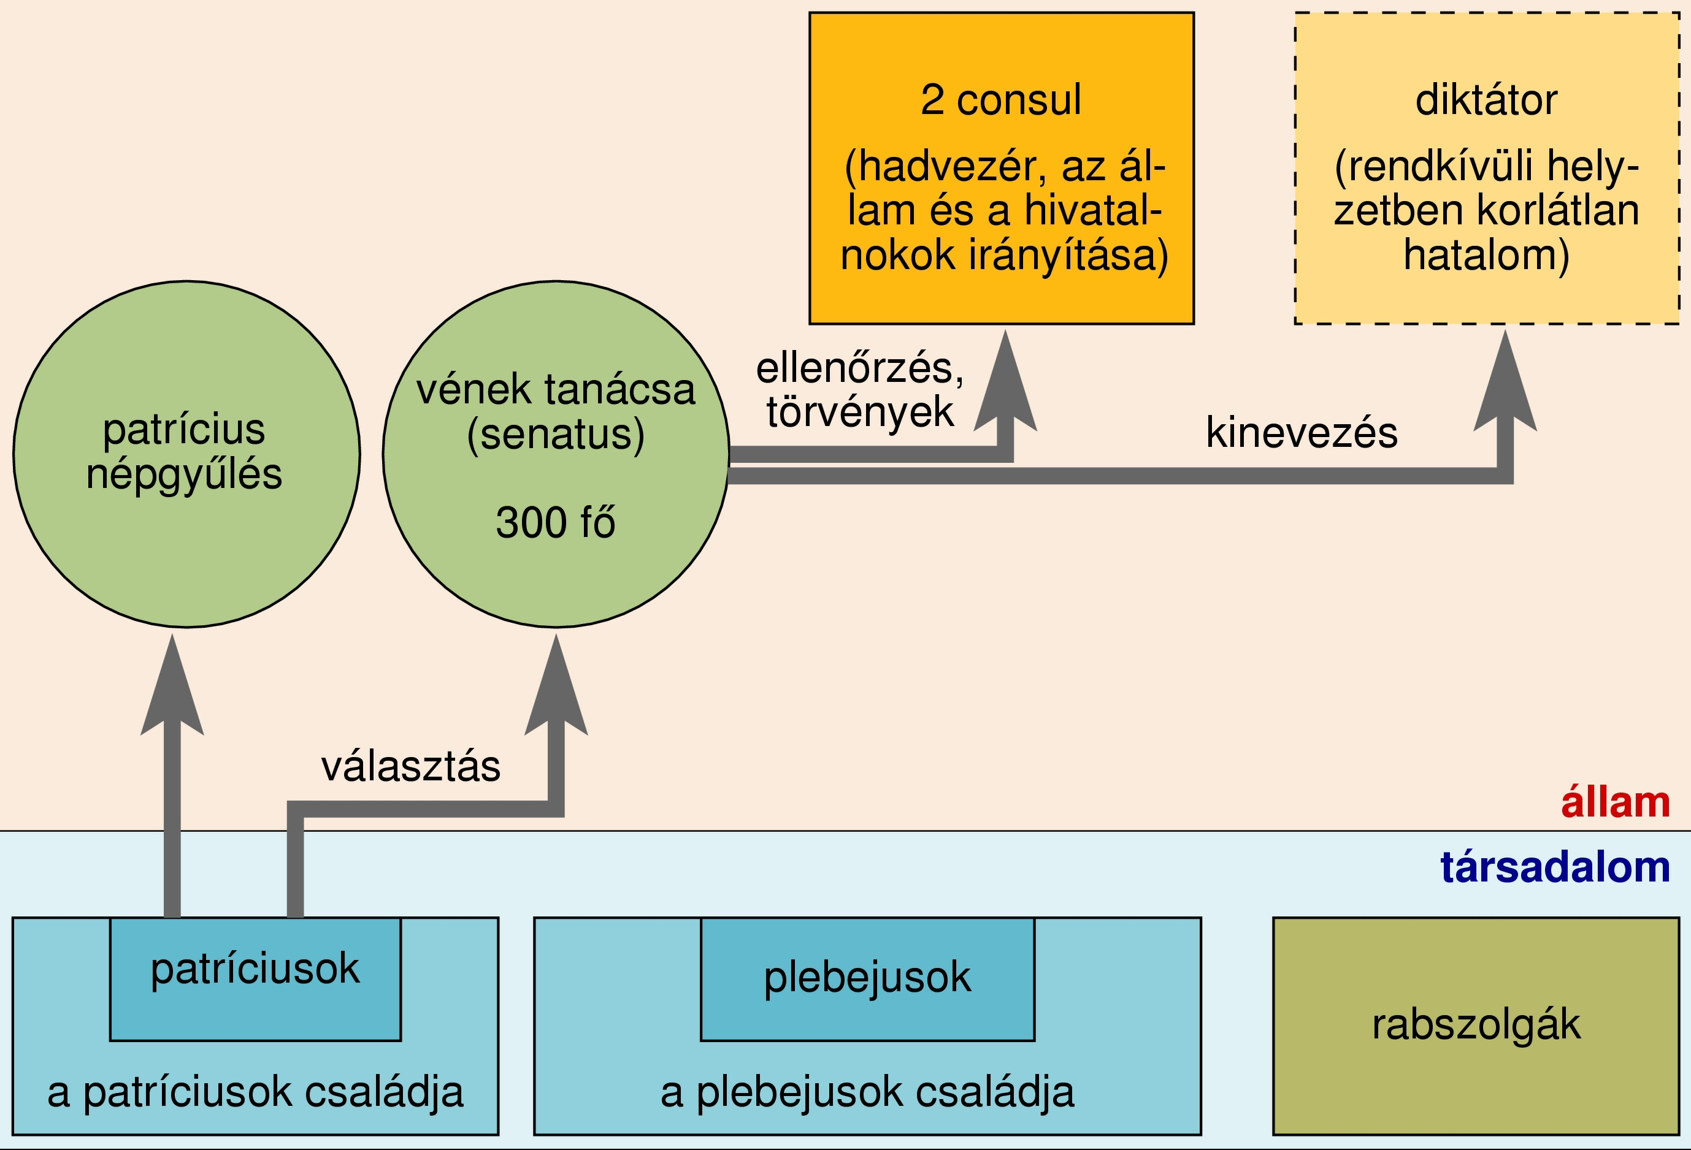
A köztársaság államszervezete
Arisztokratikus köztársaság
→ Magisztrátusok: tisztségviselők:
→ kettő, évente választott consul (konzul) - ellenőrizték egymást
szenátus, patrícius népgyűlés (nincs hatalma) összehívása
határozatok végrehajtása
→ felügyelet: 300 tagú senatus – lényegi döntések: törvények, külpolitika és ellenőrzik a 2 consult
Praetor: a consulok helyettese
(város rendje, bíráskodás)
bíráskodás, hadsereg vezetése
→ veszély esetén
6 hónapra dictatort
választottak
→ plebejusok/plebs:
- nem tölthettek be
tisztségeket
A köztársasági Róma

Slide 6
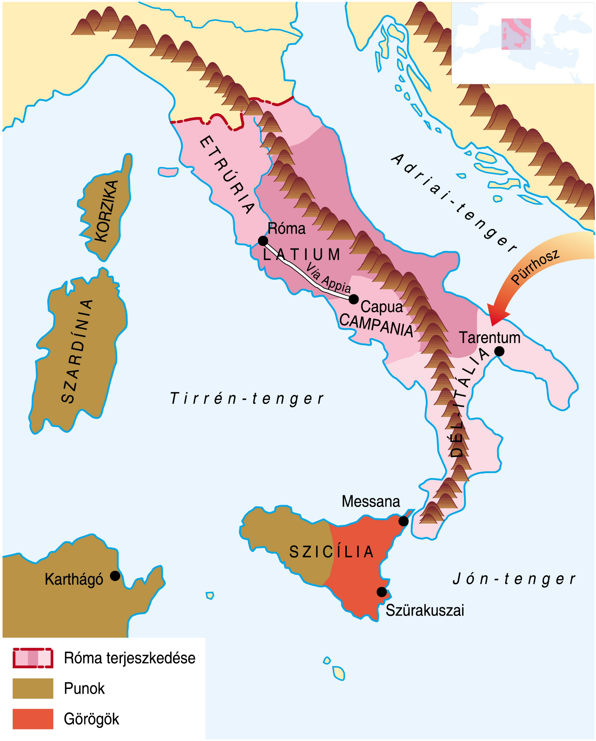
A köztársaság sikerei
Kr. e. V–IV. század:
→ háborúkban megszerezték Itáliát
„Divide et impera!”
→ Róma minden meghódított várossal külön szövetségesi megállapodást kötött,
más-más feltételekkel
- ezért nem léptek fel egységesen ellene

Slide 7
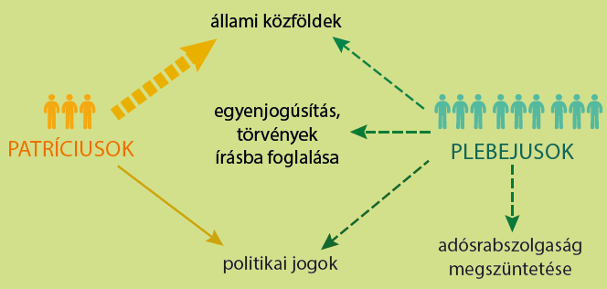
A patríciusok és plebejusok ellentétei
Hódítások: minden római profitált belőle
→ közföldek (ager publicus): patríciusok bérlelhették
Plebejusok: nehézfegyverzetű gyalogosok; megnőtt a szerepük
→ követelések: jogkiterjesztés, ager publicus, adósrabszolgaság
→Kr.e.: 494. kivonulás a Szent Hegyre
- fenyegetés: új állam alapítása
A plebejusok törekvései

Slide 8
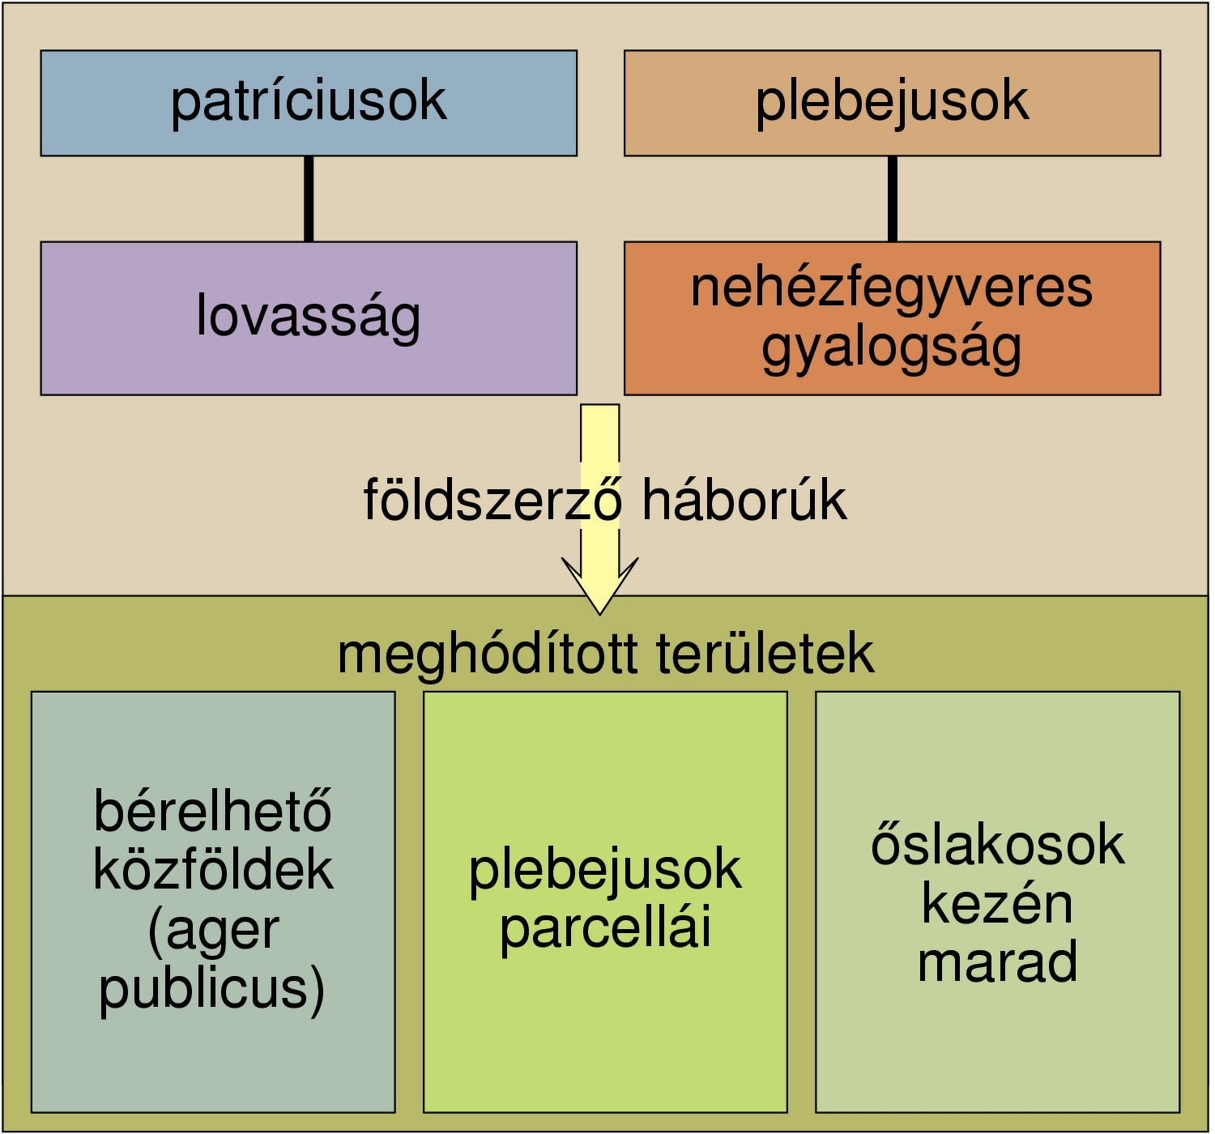
A patríciusok és plebejusok ellentétei
Plebejusok: külön tisztséget hoztak létre nekik:
→ néptribunus (Kr. e. 494)
- 2, majd 10 fő évente választva;
- különleges jog: személyük és házuk szent és sérthetetlen;
- vétójoguk volt (a plebejusokat sértő törvények)
A földszerző háborúk eredményei

Slide 9
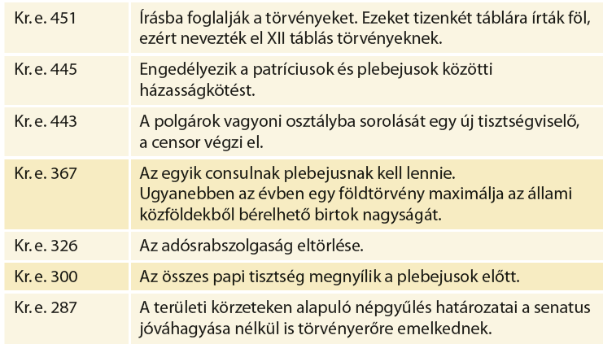
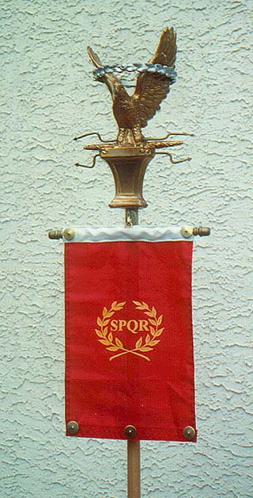
A patríciusok és plebejusok ellentétei
A plebejusok
egyenjogúsításának
főbb lépései
Kr.e. 443. censori hivatal - csak patriciusok!
népszámlálás, az adófizető polgárok és a senatus névjegyzéke a polgárok beosztása vagyon szerinti centuriákba
Római lobogó az SPQR rövidítéssel.
Senatus PopulusQue Romanus = „a senatus és a római nép”

Slide 10
A patríciusok és plebejusok ellentétei
A plebejusok a következő évszázadokban
egyre több jogot szereztek
→ sorra megnyíltak előttük a politikai tisztségek
→ Kr. e. 451.: írásba foglalták a törvényeket
- XII táblás törvények
„IV. tábla. A törvény az atyának élet-halál hatalmat adott a fiú felett.
Ha az apa a fiát háromszor eladja, a fiú szabaduljon meg apja hatalma alól.
V. tábla. A nők, bárha teljeskorúak is, könnyelmű természetük miatt gyámság alatt maradjanak, kivéve A Vesta-szüzeket, akik szabadok legyenek. […]
VII. tábla. Ha köztelken levő csatorna vagy vízvezeték magánembernek kárt okoz, a kár sújtotta tulajdonos térítést kapjon.
VIII. tábla. Ha valaki másnak tagját csonkítja, és nem egyezik ki vele, hasonló büntetés érje. Valamely ekével szerzett termés éjjeli lelegeltetése vagy levágása serdült korú tettesnél főbenjáró vétség. Az ilyet Ceresnek áldozva felakasztották.
A tetten ért tolvajok közül a szabadokat megkorbácsoltatták és rabszolgaságba adták annak, akitől loptak. A rabszolgákat megostoroztatták és ledobatták a szikláról.
IX. tábla. Aki jelölt ítélő- és döntőbírót, akire rábizonyult, hogy az ítéletmondásért pénzt fogadott el, halállal bünteti.”
(Részletek a XII táblás törvényekből, Kr. e. 451)

Slide 11
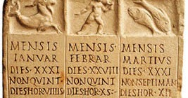
A patríciusok és plebejusok ellentétei
XII táblás törvények → Kr. e. 451.: írásba foglalták a törvényeket
- jogegyenlőség a patríciusok és a plebejusok között – kivéve: házasságkötés
magántulajdon védelme
büntetéstételeknél: a vagyon számít
rabszolgák elbírálása különbözik – a rabszolgaság elterjedésére utal
adósrabszolgaságot nem törölte el.
a társadalom alapegysége a család (a családfő nagy szerepe)
a szemet szemért elv marad (ősi szokásjog)
a lakosságot vagyoni alapon sorolták 5 osztályba – ez a katonáskodás és a politikai jogokban való részvétel alapja is
népgyűlés: a részvétel vagyoni csoportok szerint történt

Slide 12
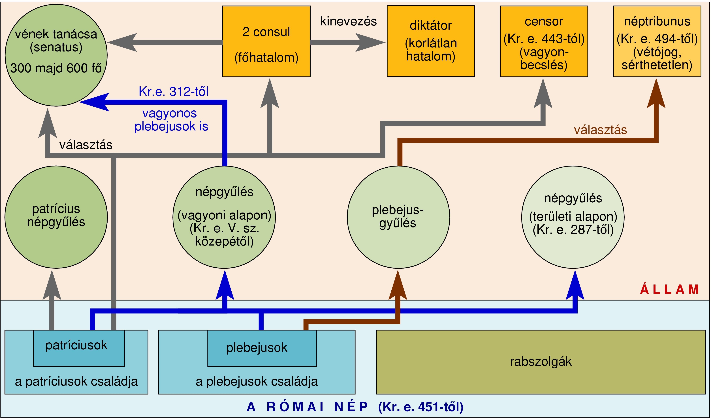
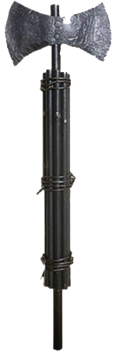
A köztársaság államszerezete
Róma a köztársaság idején
A consulokat 12-12 törvényszolga (lictor), a dictatort 24 kísérte. A lictorok egy 1,5 méter magas, vörös szalaggal átkötött vesszőnyalábot (fasces) vittek magukkal, ami arra utalt, hogy a főtisztviselőnek joga volt testi büntetés kiszabására. Rómán kívül egy kétélű bárdot is beleszúrtak. A vesszőnyaláb ugyanakkor ősi szimbólum is volt, hiszen egy vesszőt könnyű eltörni, de egy nyaláb vesszőt szinte lehetetlen

Slide 13
Kitekintő
ZANZA TV
https://zanza.tv/tortenelem/az-okori-roma/roma

Slide 14
